Slide 1


UNIVERSIDAD AUTONOMA DEL ESTADO
DE MEXICO
Facultad de Economía
MATERIAL AUDIOVISUAL DIAPOSITIVAS
“Sistema financiero y el crédito para las Mipymes”
LICENCIATURA: Relaciones Económicas Internacionales
UNIDAD DE APRENDIZAJE: Mercados Financieros
Tema I: Sistema financiero mexicano
ELABORADO POR: Sergio Miranda González
Septiembre, 2018

Slide 2
GUIA EXPLICATIVA PARA EL EMPLEO DE ESTE MATERIAL
Este material pretende que el alumno analice el contenido e implicaciones que tiene la reforma financiera aprobada en el año de 2013 y sus nuevas funciones que tendrá sobre el sistema financiera mexicano, especialmente sobre el sector empresarial de las pequeñas y medianas empresas.
La importancia fundamental que tienen las micro, pequeñas y medianas empresas en México, en cuanto a representar el 95 por ciento de unidades productivas y generar el 85 por ciento de empleos en México, hace necesario poner especial interés en los objetivos que tiene el nuevo marco regulatorio de la reforma financiera en cuanto impulsar el financiamiento a este sector estratégico del crecimiento económico.
Este material será utilizado en Power Point versión Office en la versión 97- 2003 o superior y requiere de una computadora que tenga mínimo 512 mb de memoria RAM dicho programa y un video proyector o televisión de pantalla plana.
Este material contiene 65 diapositivas.
SERGIO MIRANDA GONZÁLEZ

Slide 3
Indice
Introducción
Antecedentes de la Reforma Financiera 2013
Importancia de las MiPymes en México y sus barreras de Crecimiento
Causas y efectos del difícil acceso al financiamiento para las MiPymes
Resultados
Conclusiones
Bibliografía
Anexos

Slide 4
OBJETIVOS
Esta material audiovisual pretende lograr que los estudiantes puedan dimensionar las causas que limitan la obtención de un crédito para las MiPymes;
Exponer el impacto que tiene el financiamiento de las MiPymes a partir de la Reforma aprobada en el 2013.
Identificar las causas que limitan la obtención de un crédito para las MiPymes.
Exponer el impacto que tiene el financiamiento de las MiPymes a partir de la Reforma aprobada en el 2013.

Slide 5
Contexto de la Reforma Financiera 2013
Reforma Financiera 2013
8 de mayo 2013
Mayor acceso al crédito y que sea más barato
Idea central
Cambios en la regulación financiera
Aumento en la captación de prestamos
Reducir los márgenes de intermediación

Slide 6
2. Antecedentes de la Reforma Financiera 2013

Slide 7
Hipótesis
El acceso al financiamiento por parte de las MiPymes ha sido deficiente ya que el sistema financiero las ha clasificado como de alto riesgo crediticio. Así mismo, la burocracia y el exceso de requisitos que se les solicitan tanto de instituciones privadas, son factores que obstaculizan su acceso al crédito.

Slide 8
¿Por qué es difícil el acceso al financiamiento para las MiPymes?

Slide 9
(18 de julio de 1990)
Ley de Instituciones de Crédito (LIC)
(VIGENTE)
Ley para Regular las Agrupaciones Financieras (LRAF)
(se abrogó el 10 de enero de 2014)
Tiene por objeto regular las bases de organización de las Sociedades Controladoras y el funcionamiento de los Grupos Financieros, buscando la protección de los intereses de quienes celebren operaciones con las entidades financieras integrantes de dichos Grupos Financieros.
Instrumento que tiene por objeto regular el servicio de la banca y el crédito; la protección de los intereses del público; y los términos en que el Estado ejercerá la rectoría financiera del Sistema Bancario Mexicano

Slide 10
Ley de Inversión Extranjera
1993
Estableció la restricción hasta 30 o 49% a la participación extranjera en el sector financiero.
2013
Estas limitaciones quedaron totalmente disueltas con las reformas.

Slide 11
1. Introducción

Slide 12
Créditos que la Banca comercial destina a las MiPymes
Razones principales por la insuficiencia de créditos:
Falta de protección legal suficiente;
Factores macroeconómicos;
Problemas de información asimétrica;
Cuestiones culturales y regulatorias.
Fuente: Elaboración propia de los autores con información de la Comisión Nacional Bancaria y de Valores (CNBV)

Slide 13
Recuperación de un crédito en México
(Porcentaje de recursos utilizados de la deuda total)
Fuente: Elaboración propia de los autores con información del Instituto Mexicano para la Competitividad (IMCO)

Slide 14
Composición del costo de un crédito en México
La utilidad que se obtiene por la intermediación financiera es mayor que la que presentaban los bancos de inversión previo a la crisis de 2008-2009, y que eran de entre 20 y 25%.
Fuente: Elaboración propia de los autores con datos del Banco de México.

Slide 15
3. Importancia de las MiPymes en México y sus barreras de crecimiento

Slide 16
De acuerdo con la Encuesta Nacional sobre Productividad y Competitividad ( ENAPROCE) registraron:
97.4% micro
0.4% medianas
0.2% grandes
4.1 millones de empresas
2% pequeñas
Fuente: Elaboración propia de los autores con información de INEGI

Slide 17
De acuerdo con los Reportes regulatorios de la Comisión Nacional Bancaria y de Valores (CNBV): número de empresas que obtuvo un crédito:
25% crédito destinado de la banca multiple
creció 33% de 2010 a 2016
5% anual
Fuente: Elaboración de los autores con datos de CNBV

Slide 18
Financiamiento que se destinó a las MiPymes
Crecimiento con AF
Grandes | Medianas | Pequeñas
36% (4200 a 5800 empresas) | 25% (209 mil a 262 mil empresas) | 76% (44 a 78 mil empresas)
Fuente: Elaboración de los autores con información de CNBV 2017.
258 mil
344 mil
33%

Slide 19
344 mil de un universo 4.1 millones obtuvo financiamiento en 2016, es decir 8%
Empresas
344 mil empresas
Crecieron 33%
8% con financiamiento
56% de las grandes si tuvo acceso a uno

Slide 20
El monto de financiamiento de las MiPymes de 2010 a 2016
↑ 130%
15% anual promedio
Crecimiento de la economía PIB 3%
↓ tasas de intéres

Slide 21
Problemas para crecer
Problemas
1. Falta de acceso al financiamiento
2. La competencia de empresas informales
3. Baja demanda de sus productos
4. Exceso de trámites y altos impuestos

Slide 22
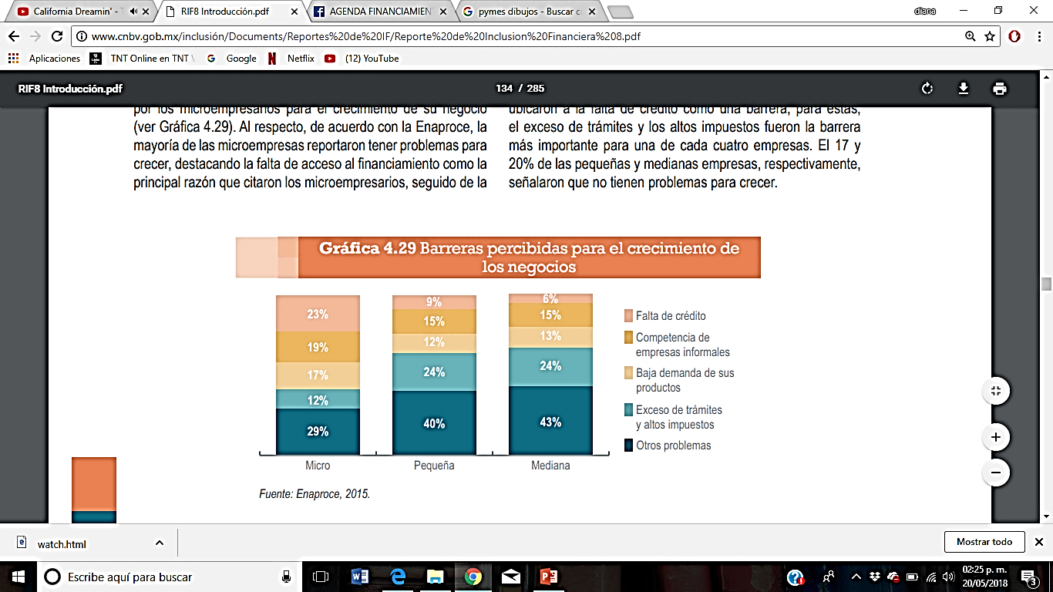
Barreras percibidas para el crecimiento de los negocios
Nota: La opción de Otros problemas incluye La baja calidad de las materias primas, de la mano de obra y de la infraestructura, Dificultad para el cálculo de impuestos, Costos de energía y de las telecomunicaciones, y Problemas para localizar al personal adecuado.
Fuente: Recuperada de la encuesta elaborada por ENAPROCE, 2015

Slide 23
Los programas gubernamentales son importantes para atender a los sectores sub-atendidos por parte del sistema financiero, como son las MiPyme
60% de microempresas que solicitaron apoyo durante 2014 lo obtuvo.
68% pequeñas empresas
76% medianas empresas
3% de las micro

Slide 24
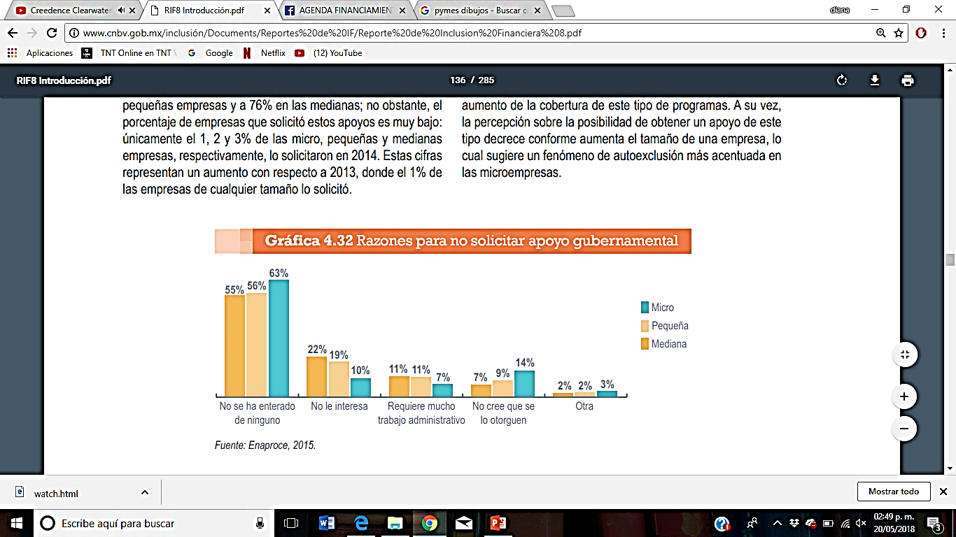
Razones para no solicitar apoyo gubernamental
“Las MiPymes desconocen los financiamientos o apoyos otorgados por organismos federativos es por eso su bajo crecimiento y alta tasa de mortalidad”
Fuente: Recuperada de la encuesta elaborada por ENAPROCE, 2015

Slide 25
4.Causas y Efectos del difícil acceso al financiamiento para las MiPymes

Slide 26
1. Variables macroeconómicas (crisis y recesiones económicas, principalmente)
2. Costos de transacción
3. Información insuficiente o de deficiente calidad
4. Factores culturales (la falta de cultura financiera y la cultura de no pago)
Factores que obstaculizan el crédito a las MiPymes

Slide 27
Aspectos que destacan las causas:
Escasa disponibilidad de información
Distribución asimétrica
“Selección adversa”
Proyectos “buenos”
Proyectos “malos”
“Riesgo moral”
Dificultades para proveer incentivos distribución eficiente del riesgo
Distribución asimétrica

Slide 29
5. Resultados del análisis de la Reforma Financiera 2013 y el difícil acceso al financiamiento para las MiPymes

Slide 30
Distribución del número de microempresas sobre el crecimiento de negocios y razones principales por la que no desean que éstos crezcan
Fuente: Elaboración propia de los autores con datos del INEGI (ENAPROCE 2015).

Slide 31
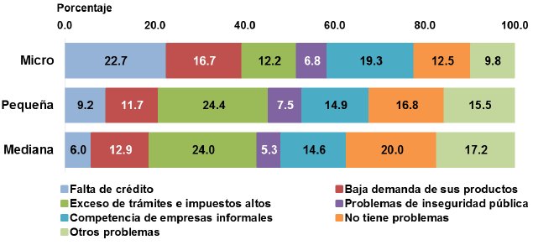
Distribución del número de empresas según la causa principal por la que consideran que sus negocios no crecen, por tamaño de empresa.
Fuente: Recuperada de la encuesta elaborada por ENAPROCE 2015.

Slide 32
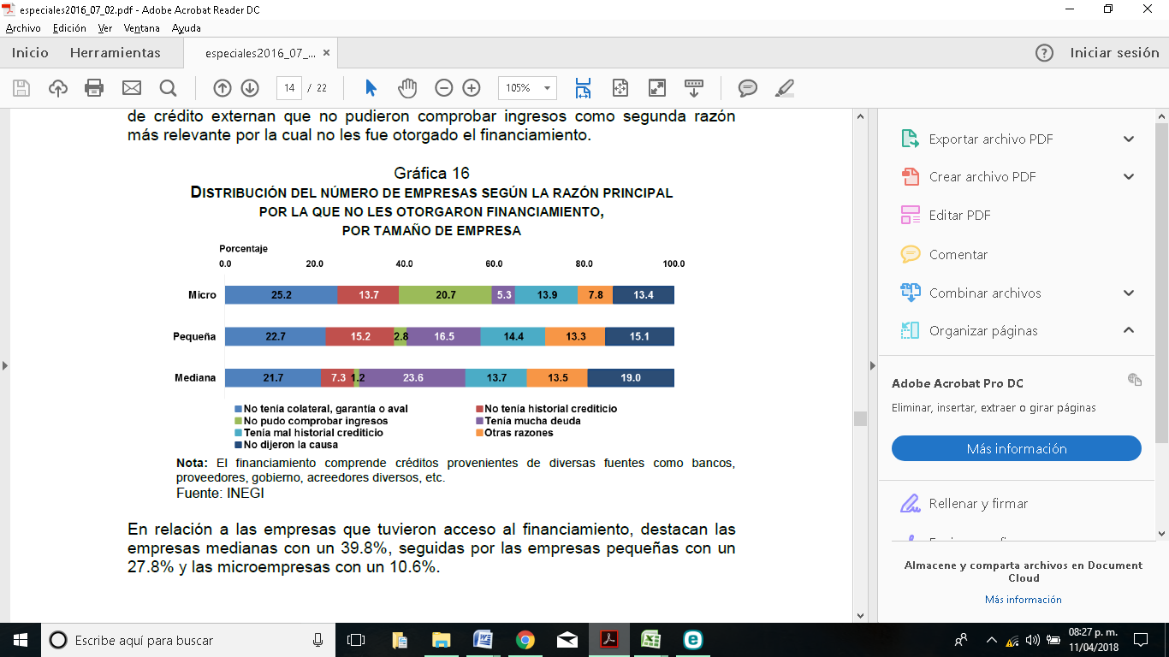
Distribución del número de empresas según la razón principal por la que no les otorgaron financiamiento, por tamaño de empresa.
Fuente: Recuperada de la encuesta elaborada por ENAPROCE 2015.

Slide 33
Distribución del número de empresas según acceso a financiamiento por tamaño de empresa
Fuente: Elaboración propia de los autores con datos del INEGI (ENAPROCE 2015).

Slide 34
Principales barreras para el crecimiento de los negocios
El conocimiento sobre los programas de apoyo.
El acceso al crédito.
La obtención de apoyos gubernamentales.

Slide 35
ASPECTOS POSITIVOS
El número de MiPymes con financiamiento ha crecido 33% desde el año 2010 al 2016, lo cual significa un crecimiento promedio anual de 5%.
El monto de financiamiento otorgado a éstas ha crecido en 130%, lo cual implicó un aumento promedio anual de 15%.
La tasa de interés a la que se contratan los créditos se redujo en el mismo período, especialmente para las microempresas.

Slide 36
Conclusiones

Slide 37
La mayoría de las MiPymes siguen sin tener acceso al financiamiento, como consecuencia de ello no pueden tener una consolidación como empresa, obligando al empresario a financiarse el mismo.
Las principales barreras para el crecimiento de los negocios son:
  El acceso al crédito;
  Existe elevado riesgo moral;
  Altas tasas de interés;
  No cuentan con suficientes garantías;
  El conocimiento sobre los programas de apoyo.
  Por tanto se valida la hipótesis del poco acceso al financiamiento que tienen las MiPymes, ya que el sistema financiero mexicano las ha clasificado con un alto riesgo crediticio y por los excesos trámites burocráticos para considerar obtener acceso al financiamiento.

Slide 38
Referencias

Slide 39
Banco de México . (2013). Reporte sobre las condiciones de competencia en el mercado de emisión de tarjetas de crédito. México.
Banco de México. (Septiembre de 2016). Indicadores Básicos de Créditos a las Pequeñas y Medianas Empresas. Recuperado el Abril de 2018, de BANXICO: http://www.banxico.org.mx/sistema-financiero/publicaciones/indicadores-basicos-de-creditos-a-las-pequenas-y-m/%7B7B83A3F4-F03B-2022-335B-543C35880590%7D.pdf
Bleger, L., & Rozenwurcel, G. (Abril-Junio de 2000). Financiamiento a las PyMEs y cambio estructural en la Argentina. Un caso sobre fallas de mercado y problemas de información. Desarrollo Económico, 40(157), 45-71.
Cámara Mexicana de la Industria de la Construcción . (2015). FINANCIAMIENTO Y FORTALECIMIENTO DE LAS MiPyMEs. Recuperado el Febrero de 2018, de CMIC: http://www.cmic.org.mx/agendaindustria/AGENDA%20FINANCIAMIENTO.pdf
Comisión Económica para América Latina y el Caribe. (Noviembre de 2011). Eliminando barreras: El financiamiento a las pymes en América Latina . Recuperado el Febrero de 2018, de CEPAL: http://www20.iadb.org/intal/catalogo/PE/2011/09426.pdf
Comisión Nacional Bancaria y de Valores . (2013). Información estadística. Recuperado el Febrero de 2018, de http://www.cnbv.gob.mx/Paginas/Informacion-Estadistica.aspx
Comisión Nacional Bancaria y de Valores. (2017). Ahorro Financiero y Financiamiento en México. México: CNBV.
Consejo Nacional de Inclusión Financiera (CONAIF). (2017). Reporte Nacional de Inclusión Financiera . México.
Instituto Mexicano para la Competitividad. (2013). La Reforma financiera y los Riesgos del Crédito. México, D.F.
Instituto Nacional de Estadística y Geografía. (2016). Encuesta (ENAPROCE) Boletín de Prensa. Mexico : INEGI .
Padilla Pérez, R., & Fentom, R. (2013). Financiamiento de la banca comercial para las micro, pequeñas y medianas empresas en México. CEPAL(111), 7-21.
Ramírez, R. J. (2005). Financiamiento bursátil de las empresas pequeñas y medianas en México. Comercio Exterior, 55(4), 308-314.
Reporte Nacional de Inclusión Financiera. (2017) México: CONAIF.
Rodríguez Nava, A., & Dorantes Hernández, P. (2013). La Reciente Reforma Financiera, Transformaciones y Perspectivas. Economía UNAM.
Salgado Vega, M., & Miranda González, S. (2013). Reformas Financieras en México y su efecto Limitado sobre la Intermediación Financiera. Economía Actual, VI(3), 33-36.
Vera, C., & Titelman, D. (2013). El sistema financiero en América Latina y el Caribe. Una caracterización, CEPAL, Serie Financiamiento para el Desarrollo(248).

Slide 40
Anexos

Slide 41
Créditos para inversión otorgados durante el 2016.
Las instituciones que otorgaron las tasas de interés promedio ponderado más bajas para créditos destinados a inversión fueron: Banamex (7.6 por ciento), BBVA Bancomer (8.0 por ciento) y Scotiabank (8.2 por ciento).
Las instituciones que otorgaron más créditos para inversión fueron: Banregio, Banco del Bajío y Santander. Estas tres instituciones otorgaron el 70.5 por ciento del total de los créditos.
Las instituciones que otorgaron más saldo fueron: Santander, Banregio y Banco del Bajío. En total estas instituciones acumularon el 66.3 por ciento del saldo.

Slide 42
Total de créditos para capital de trabajo otorgados durante el 2016
Las instituciones que otorgaron las tasas de interés promedio ponderado más bajas, fueron: Scotiabank (7.8 por ciento), Banco del Bajío (8.8 por ciento) y Multiva (9.4 por ciento).
Las instituciones que otorgaron más créditos fueron BBVA Bancomer, Banorte y Banco del Bajío, en conjunto estas tres instituciones acumularon el 55.3 por ciento del número de créditos.
Las instituciones que otorgaron más saldo en este destino fueron: BBVA Bancomer, Santander y Banamex, en conjunto acumulan el 61.2 por ciento del saldo total.

Slide 43


UNIVERSIDAD AUTONOMA DEL ESTADO
DE MEXICO
Facultad de Economía
MATERIAL AUDIOVISUAL DIAPOSITIVAS
“Clasificación y globalización de los mercados financieros”
LICENCIATURA: Relaciones Económicas Internacionales
UNIDAD DE APRENDIZAJE: Mercados Financieros
Tema I:
ELABORADO POR: Sergio Miranda González

Slide 44
Introducción
La presente investigación se centra en el análisis de la educación financiera, para demostrar que es una herramienta necesaria a desarrollar en la población mexicana para que la sociedad a través de ella cree una estructura de conocimiento firme tanto en los instrumentos y servicios financieros así como en su uso, para mejorar su uso, elección y aminorar el nivel de endeudamiento existente en la población.

Slide 45
Objetivo
Identificar, si la falta de cultura e información financiera, es la causa de las recurrentes problemáticas financieras personales.

Slide 46
Origen del dinero
Trueque.
Productos fijos.
Moneda acuñada.
Billetes.
Bancos/respaldo en oro.
Dólar.
Acuerdo Bretton Woods
Surgimiento dinero electrónico.

Slide 47
¿las tarjetas de crédito son dinero?
Crédito
Dinero
VS
“A pesar de que el crédito gracias a los avances económicos puede utilizarse como dinero no debe ser considerado como tal, ya que éste es solo un derecho a recibir dinero en el futuro y a su vez, es una obligación de pago del dinero prestado más sus respectivos intereses, sin embargo, se requiere de la existencia de dinero para que pueda existir el crédito de lo contrario sería imposible su utilización”. (Polavieja, 2011)

Slide 48
Las tarjetas de crédito
Los créditos en cuenta corriente: “son aquellos donde se concede al cliente una línea de crédito de la cual podrá disponer en varias ocasiones con la limitante de no exceder el límite de la misma, y de la cual podrá volver a disponer conforme realice pagos al crédito”.

Slide 49
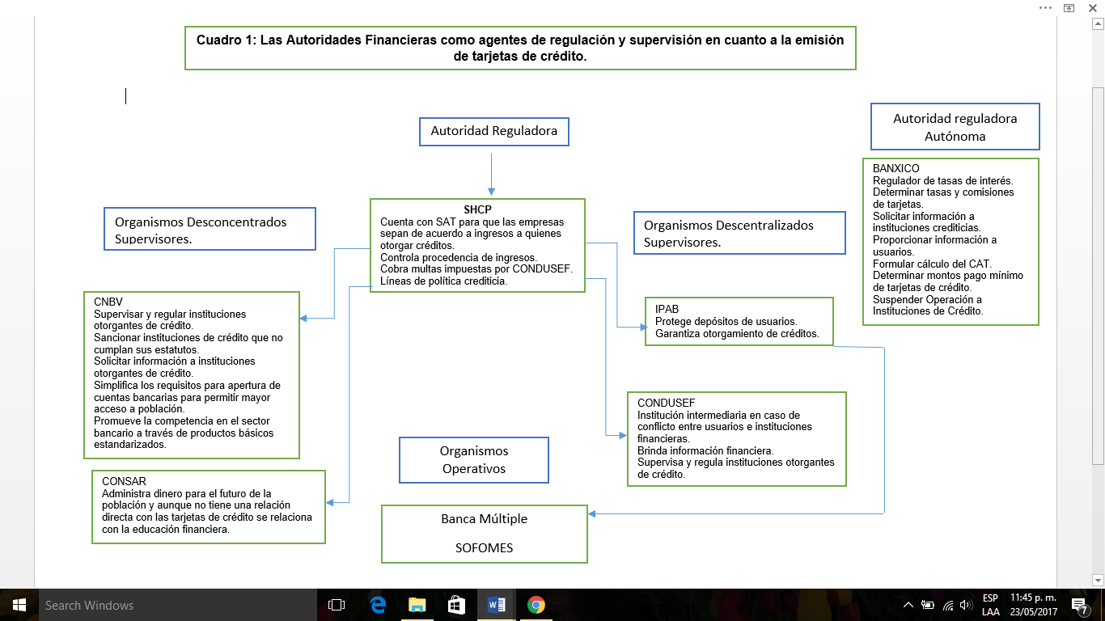
El sistema financiero y las tarjetas de crédito

Slide 50
Modalidades de los créditos
Modalidades de los créditos
Crédito simple: Se dispone del dinero en una sola exhibición y se utiliza para adquirir cualquier bien o servicio, mientras el pago del importe total se realiza en una o varias amortizaciones.
Crédito en cuenta corriente: (El caso de las tarjetas de crédito), se le otorga al cliente una línea de crédito.

Slide 51
El impacto de la globalización y el uso de las tarjetas de crédito.
Imitación de actitudes interculturales.
Consumismo.
Impacto en la ideología de la sociedad.
Incremento del intercambio comercial internacional a través de tratados.

Slide 52
Características y principales funciones de las tarjetas de crédito
Características
Medio de pago con cierto financiamiento automático.
Funciones
Crédito quirografario.
Tienen un acreditado, con capacidad de hacer uso según lo necesite.
Tienen un acreditado que cada que realiza compras se ve obligado a reembolsar la cantidad estipulada de éstas, así como los intereses pactados.
Habilitar al usuario con el fin de que pueda realizar compras en todos los establecimientos adheridos al sistema y vinculados con la tarjeta.
Como medio de pago.
Como garantía de pago.
Incentivador de ventas.
Crédito revolvente.
Proporcionar formas de créditos grupales a organizaciones.

Slide 53
Diferenciación de tarjetas bancarias y departamentales.
Tarjetas de crédito bancarias y departamentales
Diferencias
Tarjetas de crédito bancarias | Tarjetas de crédito departamentales
Son emitidas por una institución financiera. Son de aceptación universal al contar con el respaldo de empresas de pago como Visa y MasterCard. Tasa de interés menor a las tarjetas de crédito departamentales. Aplican tasas de interés diferenciadas a clientes dependiendo de sus hábitos de pago. Se debe pagar una anualidad y unas cobran comisiones por reposición en caso de robo o extravió. | Son emitidas por tiendas de autoservicio o departamentales. La aceptación es limitada a su cadena de tiendas o establecimientos asociados. Sin embargo, algunas han constituido bancos propios y emitido tarjetas en asociación con bancos comerciales o por propia cuenta, teniendo como aval a VISA. Sus tasas de interés suelen ser más elevadas que las de las bancarias. No aplican tasas de interés diferenciadas a clientes de acuerdo a sus hábitos de pago. Por lo regular, los clientes no tienen que pagar anualidad, ni les cobran al reponerla.
Similitudes
Tanto las TDC comerciales como las bancarias funcionan como medio de pago. Ambas manejan promociones exclusivas para sus clientes. Ofrecen la facilidad de adquirir diferentes seguros (casa, auto, vida, médico, etc.).

Slide 54
La cultura mexicana ante el crédito.
Nación deudora con el sector extranjero.
Visión negativa de los créditos.
Adquisición de deudas impagables.
Malas costumbres de pago desde edades tempranas.

Slide 55
Principales usos del crédito y las tarjetas de crédito en México.
La población a llegado a involucrar más del 30% de sus recursos para pagar sus créditos.
Crédito formal
Se destina principalmente a la compra de una casa en el caso de crédito hipotecario.
Seguido por el de gastos personales con el uso de créditos personales, tarjeta de crédito o crédito de nómina.
En menor proporción la población obtiene un crédito con el objetivo de dirigirlo a la inversión en un negocio, así como a emergencias o imprevistos.

Slide 56
EL BURO DE CRÉDITO
El Buró de crédito no es la institución que otorga o niega el crédito sino aquella institución que recopila y proporciona información a las instituciones crediticias para con base en ella decidir si otorgar o negar los créditos.

Slide 57
NECESIDADES MASLOW y el consumo de la población
Necesidades básicas
Necesidades de protección
Necesidades de afecto
Necesidades de reconocimiento y autorealización

Slide 58
Estructura y evolución en los créditos al consumo en México.

Slide 59
Ventajas y desventajas de las tarjetas de crédito.
Ventajas y desventajas de las tarjetas de crédito
Ventajas | Desventajas
Permiten realizar compras por internet. | Ser erróneamente considerado dinero “extra” provocando endeudamiento.
Se reduce el riesgo de portar dinero en efectivo, ya que en caso de extraviar tu tarjeta de crédito puedes reportarla en tu banco para que la cancelen. | Si les roban o pierden la tarjeta, tendrán complicaciones para recuperarla, para lo que se deberá realizar la denuncia correspondiente y en ocasiones pagar cierto monto para su reposición.
Ayuda en caso de emergencias. | Las comisiones por realizar operaciones son a veces elevadas.
Son de aceptación internacional al estar afiliadas a VISA o MASTERCARD. | El no pagar en su totalidad el monto de crédito utilizado durante el mes provoca que se deban pagar intereses que al acumularse complican su pago.
Se puede tener acceso a promociones. | Si un crédito no se paga a tiempo y se usa de manera irresponsable puede generar un historial crediticio negativo, dificultando solicitar futuros créditos.
Ofrece la posibilidad de domiciliar los pagos con cargo a la tarjeta de crédito. | Solicitar un crédito sin utilizarlo de manera consiente puede generar deudas impagables.
Algunas tarjetas ofrecen recompensas por cada compra realizada con ellas.
Algunas ofrecen contratar seguros u ofrecen asistencia médica y legal en el extranjero.
Todas las TDC te cubren de cargos que no reconozcas por robo o extravío.
Ayudan a crear historial crediticio, que genera reputación en el mercado de créditos.
Ayuda a controlar mejor los gastos al poder revisar en el estado de cuenta hacia donde se dirigieron, y analizar cuáles se pueden dejar de hacer.
Préstamo que funciona como apoyo para invertir o emprender negocios.

Slide 60
El ingreso del consumidor mexicano.
A pesar del considerado bajo nivel de educación financiera dentro de la población mexicana que la conlleva a un mal uso de los instrumentos financieros, se debe considerar un factor importante dentro del país que podría explicar en cierta proporción el nivel de endeudamiento de la población.
“Esto es, los bajos ingresos en México, encontrándose entre los más bajos del mundo, aunado a un alto nivel de inflación de los precios en el país, trayendo como consecuencia un escaso poder adquisitivo que ha conllevado a que el 75% de la población obedezca a un salario insuficiente para satisfacer las necesidades más elementales de una familia”. (Soto, 2017)
Resultando como consecuencia un uso desmedido de las TDC, ya que la población recurre a éstas para salir de apuros y satisfacer sus necesidades elementales.

Slide 61
Comparativo de países con salario mínimo más alto dentro de la OCDE con respecto a México, 2016
País | Salario Mínimo Anual en Dls.
Luxemburgo | 22,836
Países Bajos | 22,210
Australia | 21,967
Bélgica | 21,170
Alemania | 20,847
México | 1,896

Slide 62
Razones por las que no se adquieren productos de crédito en México.

Slide 63
Razones para dejar de contratar un crédito.

Slide 64
La propuesta de regulación de la tasa de interés bancaria en el mercado de las tarjetas de credito en México
En el año 2009 el Congreso de la Unión analizó la viabilidad de controlar y regular las tasas de las tarjetas de credito.
Dicha preocupación por parte del Congreso de la Unión es debido a que las tasas de interés que se cobran en las diferentes tarjetas de credito en el mercado son consideradas excesivas además de que ha habido un otorgamiento indiscriminado de tarjetas y llegan a poner en riesgo el ingreso de las familias, el cual cabe resaltar es bajo, en el país, por ello hay un incremento en la cartera vencida.

Slide 65
COMISIÓN NACIONAL PARA LA PROTECCIÓN Y DEFENSA DE LOS USUARIOS DE SERVICIOS FINANCIEROS.
Funciones de la Condusef
Funciones Preventivas
Funciones Correctivas
*Promover la cultura financiera (por medio de cursos, eventos, etc.)
*Asesorar a los usuarios.
*Divulgar información financiera clara y efectiva (Dar a conocer términos y condiciones).
*Condusef es un órgano regulador y supervisor.
(A traves de la promoción y difución de la educación y transparencia financiera para que los usuarios tomen decisiones informadas sobre beneficios, costos y riesgos, etc.
*Proteger los intereses de los usuarios frente a las instituciones financieras.
*Proporciona atención para la resolución de errores, inconformidades y disputas entre usuarios e instituciones financieras, a traves de un "proceso de atención".
*Defender los derechos de los usuarios.
*Procurar equidad entre los usuarios e instituciones.
Fortalecer la seguridad juridica de operaciones financieras.

